Slide 1
Trabajo de titulación, previo a la obtención del título de Magister en Gestión de Sistemas de Información e Inteligencia de Negocios
DESARROLLO DE HERRAMIENTA DE MONITOREO DE TRÁFICO LDI PARA PREVENCIÓN Y NOTIFICACIÓN DE FRAUDES EN OPERADORA DE TELEFONÍA MÓVIL
Autor: Ing. Anthony Bryan Freire Conrado
Director: Mtr. López Dávila Jonathan Fabricio
Vicerrectorado de Investigación, Innovación y Transferencia de Tecnología
Centro de Posgrados
Maestría en Gestión de Sistemas de Información e Inteligencia de Negocios
Sangolquí, 29 de Julio del 2021

Slide 2
CONTENIDO
INTRODUCCIÓN
Planteamiento del problema
Justificación
Objetivo General
Objetivos Específicos
MARCO TEÓRICO
Fraude Wangiri
Fraude Roaming
Fraude Hackeo PBX
DESARROLLO DE LA PROPUESTA
Fases de la Metodología
Arquitectura del Aplicativo
RESULTADOS
Caso de Éxito Fraude Wangiri
Caso de Éxito Hackeo PBX
Caso de Éxito Fraude Roaming
Asertividad y Tiempos de Respuesta
Análisis de la herramienta por expertos
CONCLUSIONES Y RECOMENDACIONES

Slide 3
INTRODUCCION
PLANTEAMIENTO DEL PROBLEMA
Servicio de Llamadas de Larga Distancia Internacional (LDI)
Necesario Sistemas de monitoreo de fraudes
Vulnerable a los ataques de defraudadores
Se presentan diariamente casos de fraudes
Alto impacto mediático
Perjuicios económicos a la empresa y abonados
Notes:
La empresa de telecomunicaciones ofrece el servicio de Llamadas de Larga Distancia Internacional (LDI) a sus abonados, se mantendrá el nombre de la empresa como anónima por criterios de seguridad.

Slide 4
INTRODUCCION
Grandes cantidades de tráfico atípico
Gran dificultad de obtención y caracterización
La implementación de un software satisface necesidades
Carga operativa
Las operadoras registran grandes cantidades de llamadas
Controles automáticos de fraude
Alta disponibilidad y asertividad
JUSTIFICACION

Slide 5
INTRODUCCION
OBJETIVO GENERAL
Desarrollar una herramienta de monitoreo de tráfico LDI mediante técnicas de Business Intelligence para la identificación de potenciales fraudes, con la finalidad de mitigarlos de forma óptima con tiempos de respuesta cortos.

Slide 6
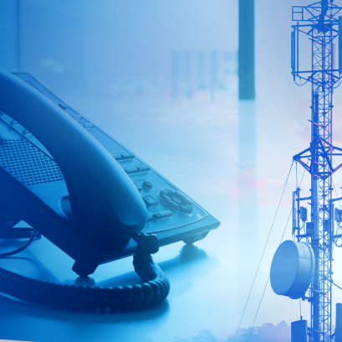
INTRODUCCION
OBJETIVOS ESPECÍFICOS
OE1: Realizar un análisis de literatura mediante una revisión inicial, para determinar las casuísticas de fraudes en llamadas internacionales.
OE2: Implementar en la empresa la herramienta de monitoreo de tráfico LDI mediante el uso de las metodologías KDD y CRISP-DM.
OE3: Evaluar el rendimiento de la herramienta desarrollada mediante el uso de técnicas de inteligencia de negocios.

Slide 7
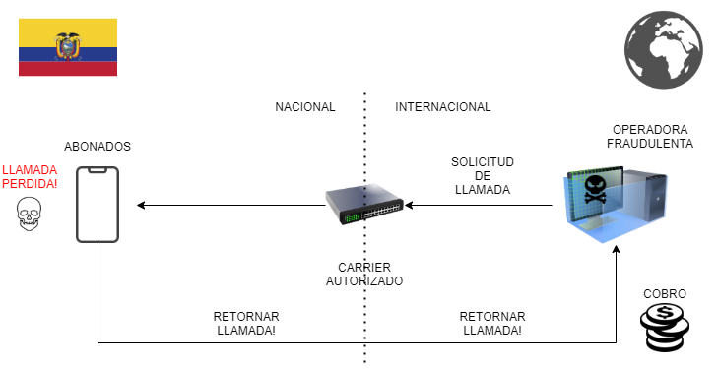
MARCO TEÓRICO
FRAUDE WANGIRI
Llamadas Perdidas
Países de alto riesgo
Perdidas económicas
Alto impacto Mediático
Ganancias para estafadores

Slide 8
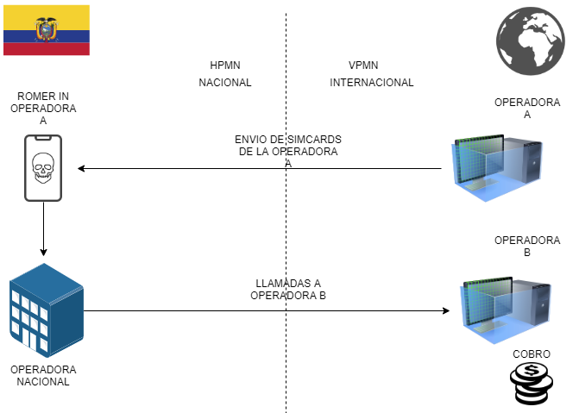
MARCO TEÓRICO
FRAUDE ROAMING
Fraude en la red de Ecuador
Ingreso de simcards internacionales
Llamadas LDI
Perdidas a la empresa
Ganancias para operadoras internacionales

Slide 9
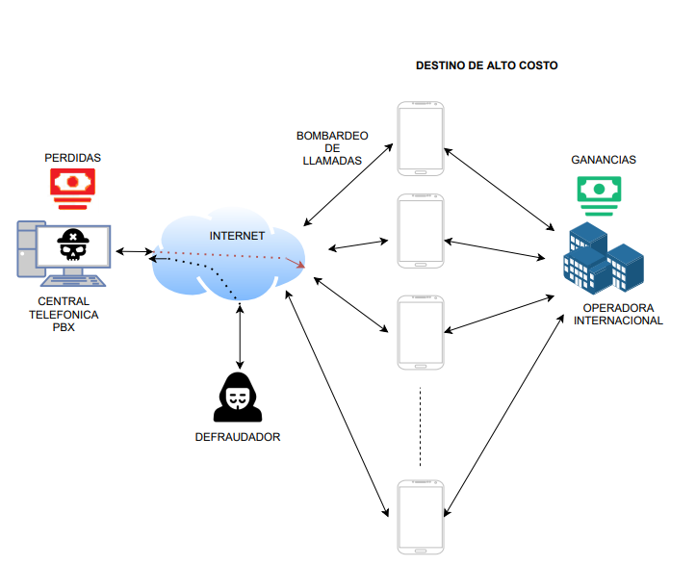
MARCO TEÓRICO
FRAUDE HACKEO PBX
Fraude a empresas
Hackeo mediante internet
Llamadas LDI
Perdidas a la empresa contratante
Ganancias para operadoras internacionales

Slide 10
DESARROLLO DE LA PROPUESTA
FASES DE LA METODOLOGÍA
La metodología que se implementó es una combinación de las características de Knowledge Discovery in Databases (KDD) y Cross Industry Standard Process for Data Mining (CRISP-DM)
Selección
Procesamiento
Transformación
Data Mining
Generación de Conocimiento
Evaluación de rendimiento

Slide 11
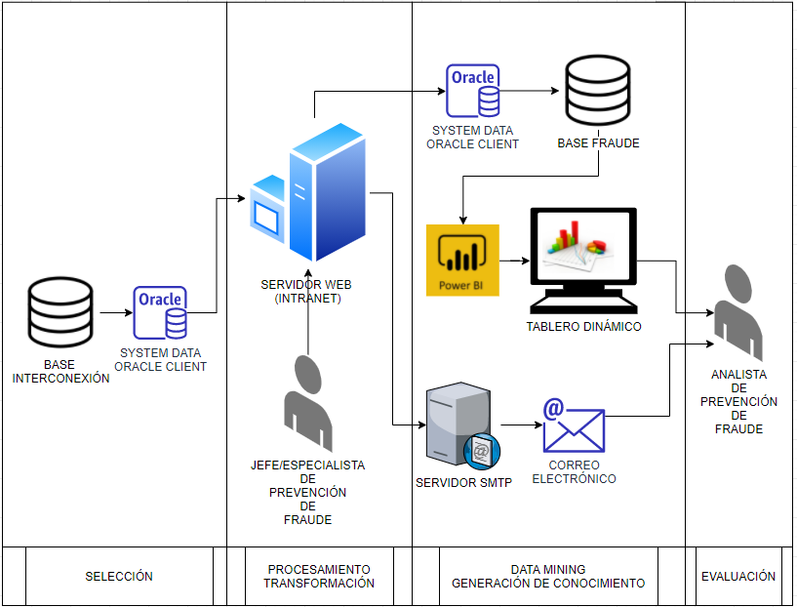
DESARROLLO DE LA PROPUESTA
ARQUITECTURA DEL APLICATIVO
Notes:
Modelo Vista Controlador

Slide 12
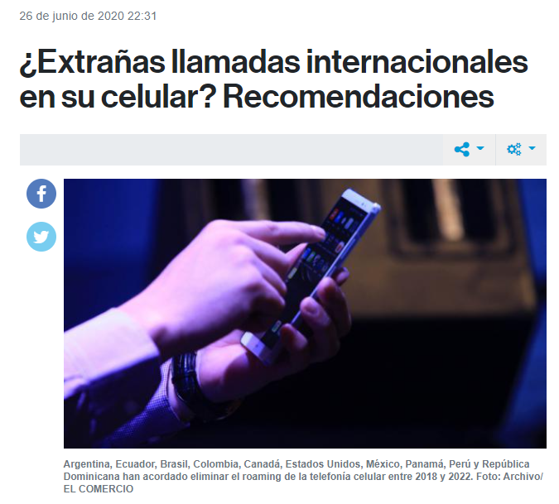
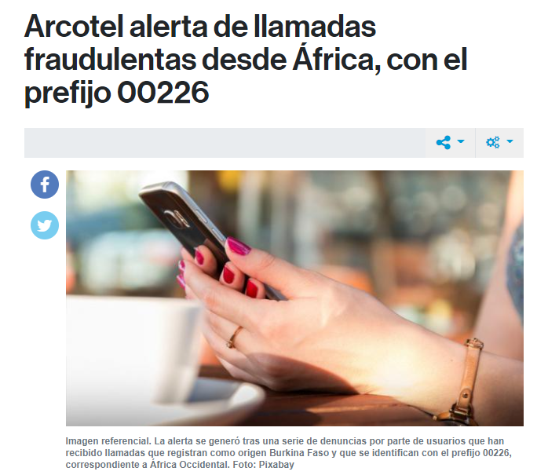
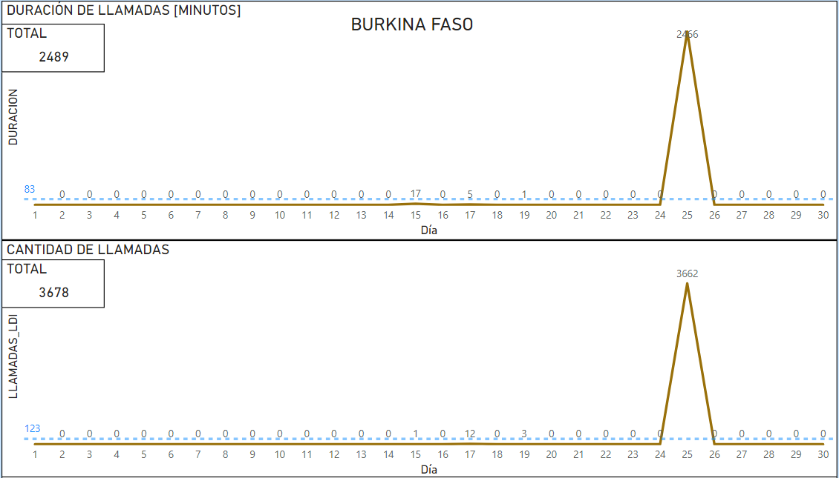
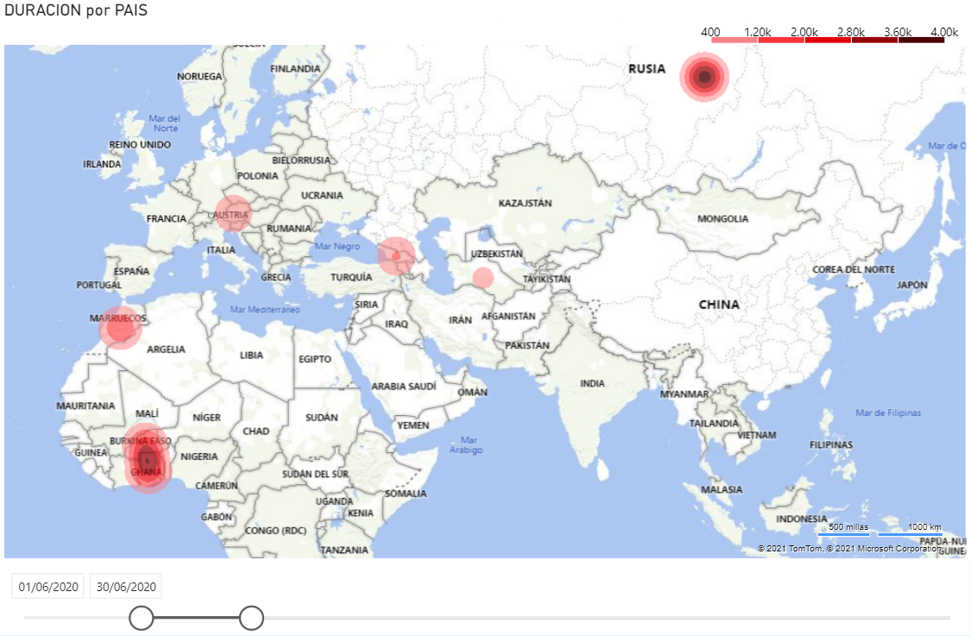
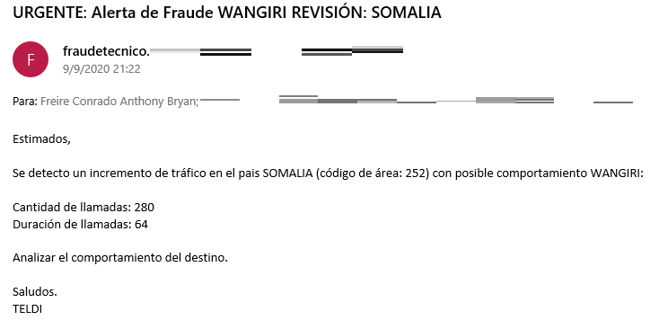
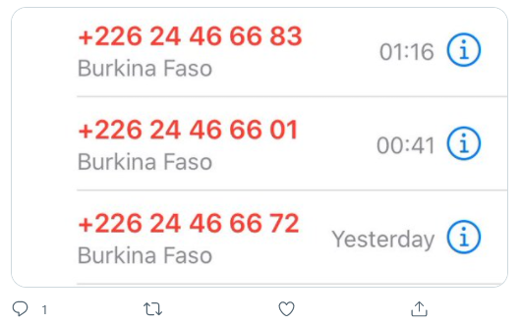
RESULTADOS
CASO DE ÉXITO FRAUDE WANGIRI
Austria
Burkina Faso
Equatorial Guinea
Georgia
Liberia
Mauritania
Russia
Serbia
Surinam
Tayikistán
Turkey
Turkmenistán
Belarus
Marruecos
Nicaragua
Islas Vírgenes
Yugoslavia
Uganda
Fraude Wangiri Multidestino
26 JUNIO 2020
Pérdidas Económicas
Alto Tráfico Atípico
Alto Impacto Mediático EC
Notificaciones

Slide 13
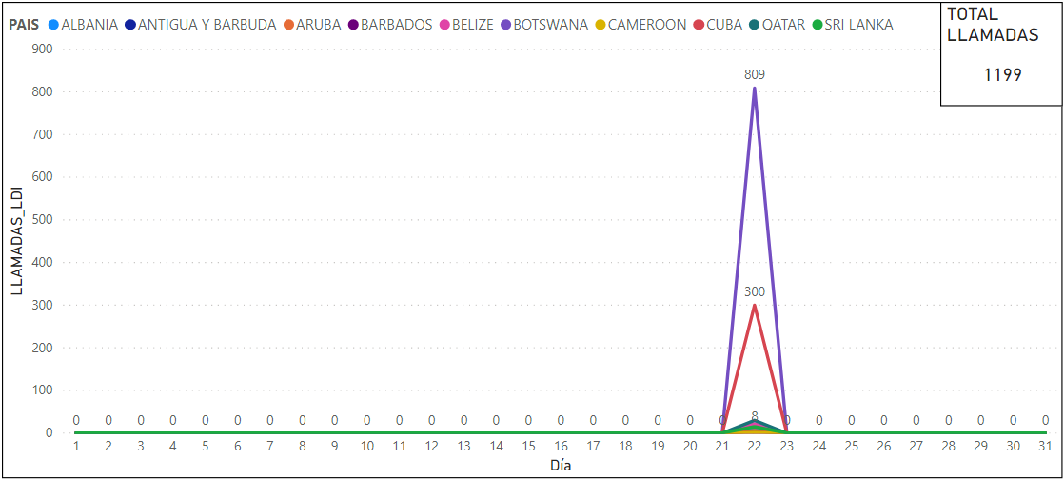
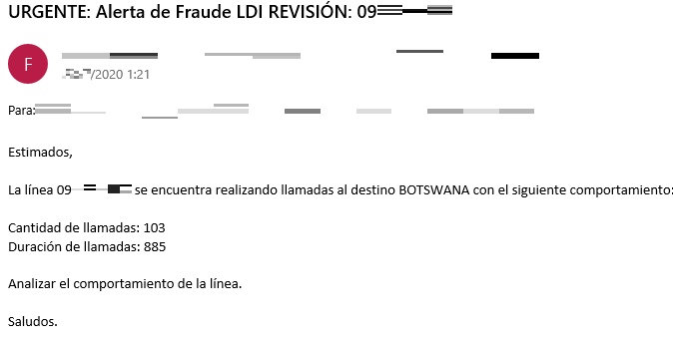
RESULTADOS
CASO DE ÉXITO FRAUDE HACKEO PBX
Hackeo PBX Empresa
Alto Tráfico atípico
Pérdida económica a la empresa
Países de alto riesgo
Notificación

Slide 14
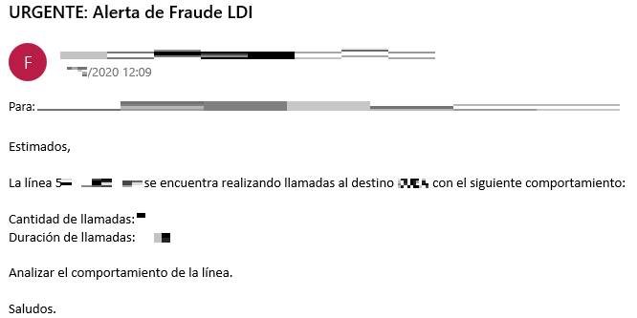
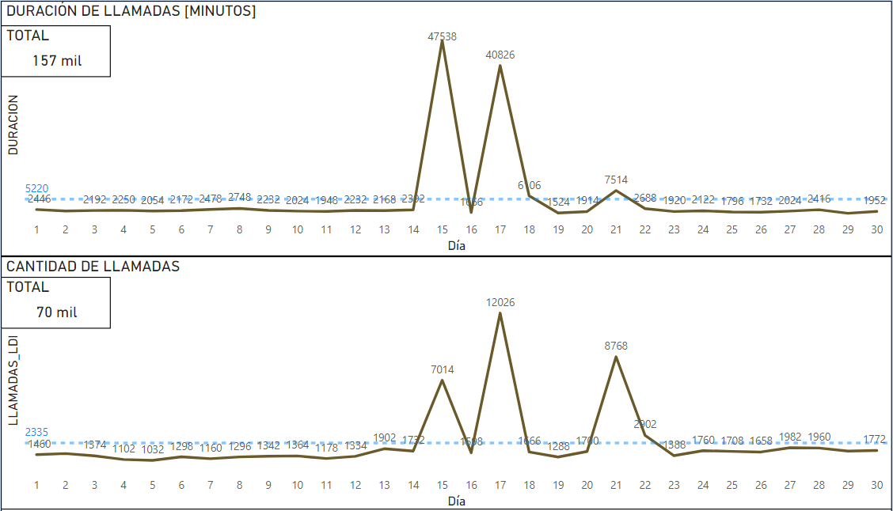
RESULTADOS
CASO DE ÉXITO FRAUDE ROAMING
Ingreso de Roamers IN
Aumento de tráfico Atípico
Pérdidas a la empresa
Notificación

Slide 15
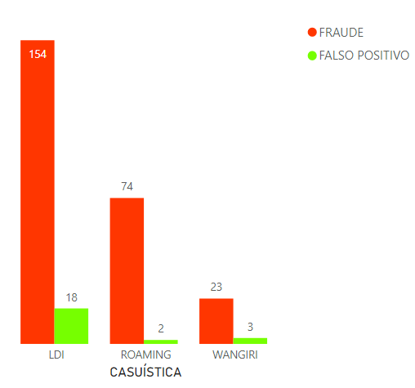
RESULTADOS
ASERTIVIDAD Y TIEMPOS DE RESPUESTA
Fraudes detectados
Tiempos de Fraudes
Cálculo de la Asertividad
Tiempos de notificaciones
Asertividad del Desarrollo
Tiempo promedio de notificación
ASERTIVIDAD
91,61%
TIEMPO
55 Mins

Slide 16
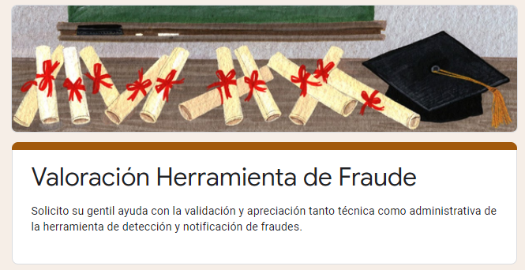
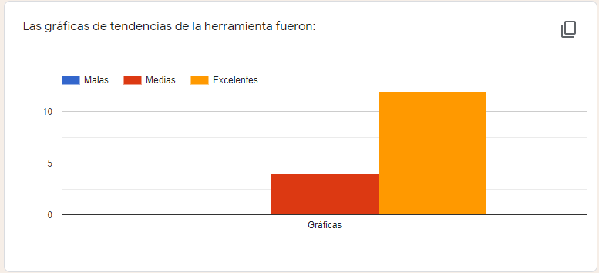
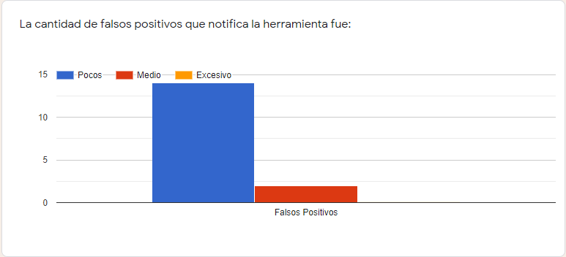
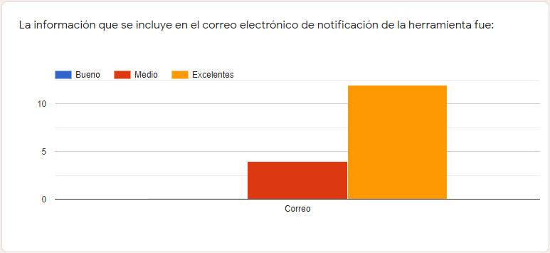
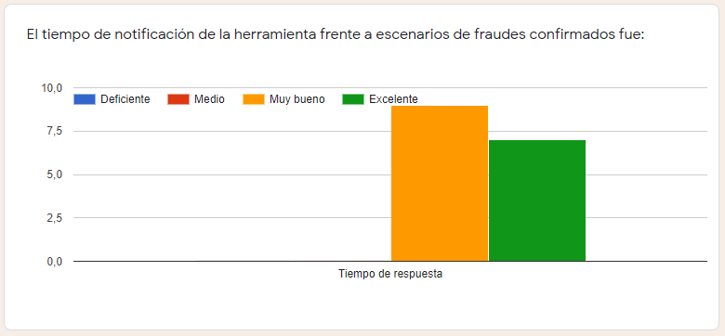
RESULTADOS
Análisis de la herramienta por expertos
Encuestas a Expertos
Jefe de prevención de Fraude
Especialista de prevención de Fraude
Analista Sr de prevención de Fraude
Analista de Prevención de Fraude
Resultados

Slide 17
RESULTADOS
VIDEO

Slide 18
CONCLUSIONES Y RECOMENDACIONES
CONCLUSIONES
Con el estudio del arte se incrementó el conocimiento respecto a las diferentes casuísticas de fraude a nivel internacional y las técnicas que se utilizan para la mitigación de estas por parte de otras operadoras mundiales.
El uso en conjunto de las metodologías KDD y CRISP-DM permitió obtener un modelo sistemático que facilitó cada una de las etapas de desarrollo de la herramienta. Los procesos de selección, procesamiento y transformación permiten encaminar al objetivo del diseño.
El desarrollo permite la detección temprana de posibles fraudes a lo largo del tiempo, el programa presenta asertividad del 91.61% en sus alertas con un tiempo promedio de notificación de 55 minutos por lo que se tiene que exige un control riguroso de las mismas .

Slide 19
CONCLUSIONES Y RECOMENDACIONES
RECOMENDACIONES
El uso de herramientas de visualización de Inteligencia de Negocios como PowerBI o Tableau permiten obtener gráficas que pueden ser presentadas de una forma más sobria y gerencial con la finalidad de presentar datos de forma dinámica y entendible al público.
Con la finalidad de que se pueda tener un control óptimo y una pronta mitigación de un evento de fraude, es necesaria la implementación de herramientas lo más cercanas posibles al tiempo real.
Se recomienda implementar el servidor de correos electrónicos para las notificaciones directamente de Exchange de la empresa con la finalidad de conservar los datos por el tipo de información que se maneja.

Slide 20
GRACIAS POR SU ATENCIÓN

